Slide 1

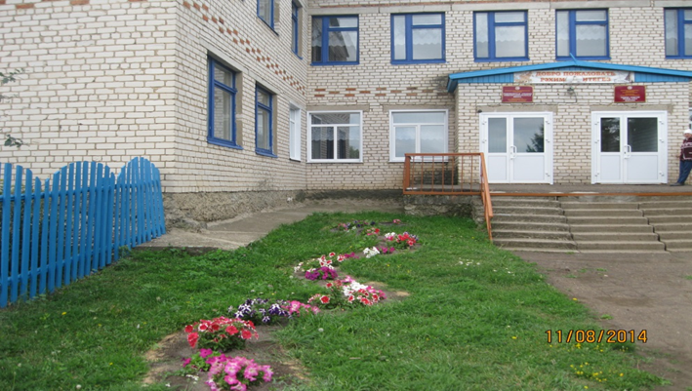
Муниципальное бюджетное общеобразовательное учреждение
Родниковская средняя общеобразовательная школа
Алексеевского муниципального района РТ
Портфолио
Учебно-опытного участка
МБОУ Родниковской СОШ

Slide 2
Паспорт учебно-опытного участка
Директор школы: Плотникова Лидия Николаевна
Зав. пришкольным участком – Сапожникова Н.Ю
Адрес, телефон: Республика Татарстан, Алексеевский муниципальный район,
с Родники, ул.Центральная , 11,
8(84341)314-62 .
e-mail : Rodniki93@mail.ru

Slide 3
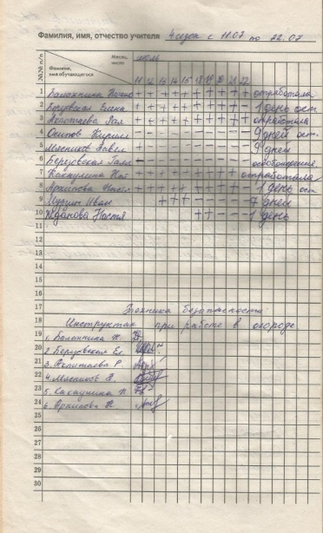
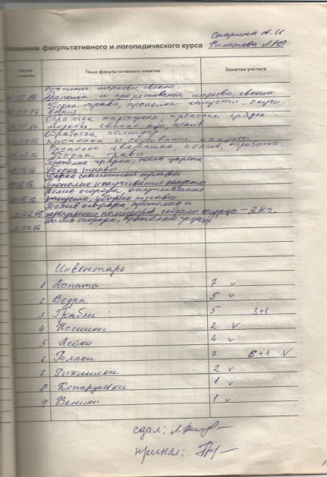
Наличие необходимой документации:
План работы
Журнал учета прохождения летней практики
Журнал инструктажа по технике безопасности

Slide 4
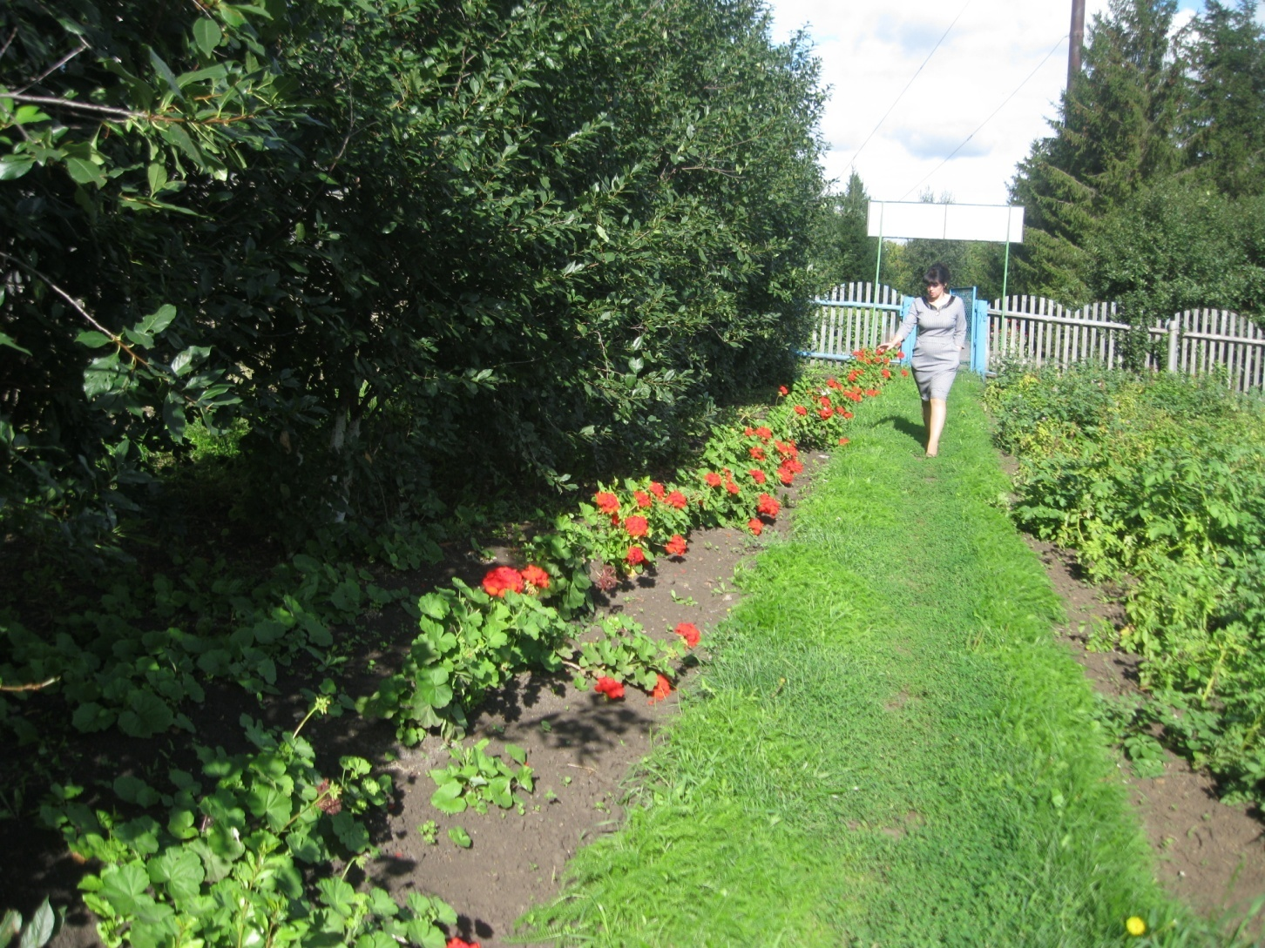
Учебно-опытный участок

Slide 5
Земельная площадь в ОУ
Наименование | площадь
Овощной в системе севооборота | 2120 м (в квадрате)
Полевые культуры | 0,3сот
Лекарственные растения | 0,3сот
Плодово- ягодный отдел | 6сот
Цветник | 0,4

Slide 6
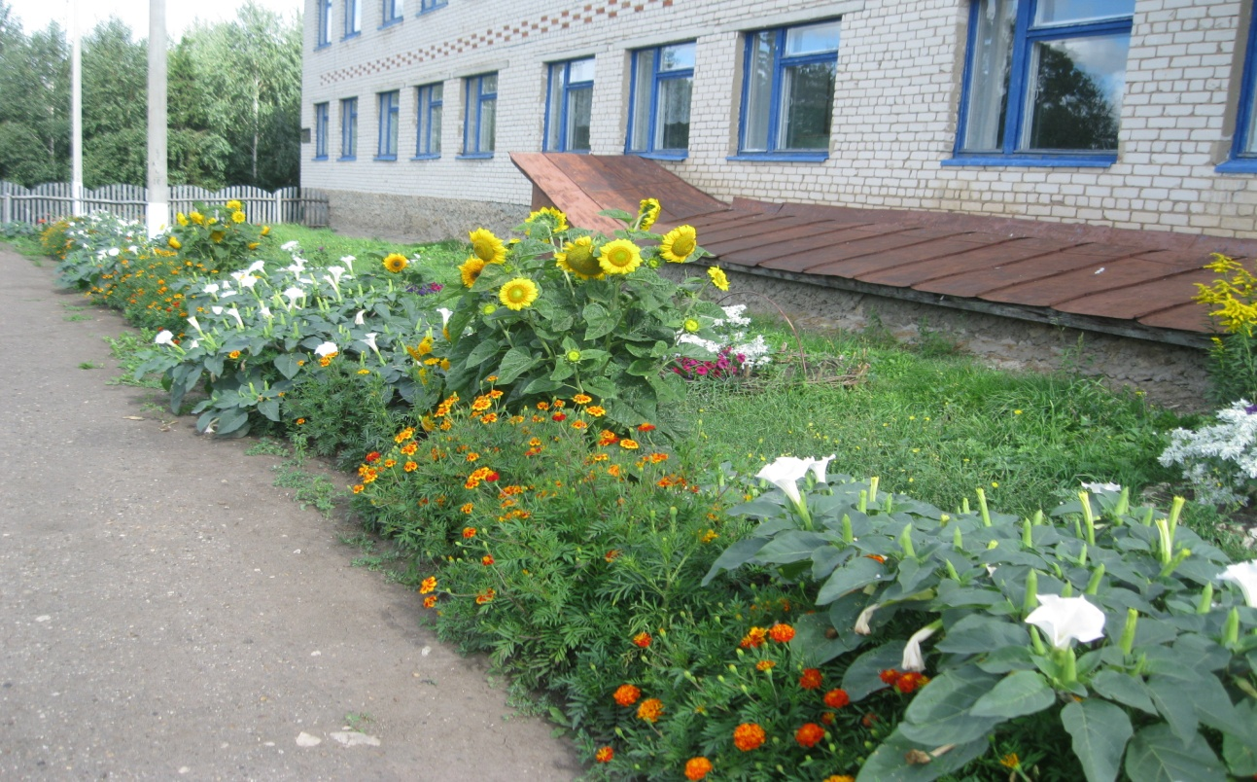
Опытный участок находится в производственном отделе в юго-западной части, почва плодородная
Участок расположен около здания школы, забором огорожен, водой обеспечен.
В школе есть погреб, овощехранилище

Slide 7
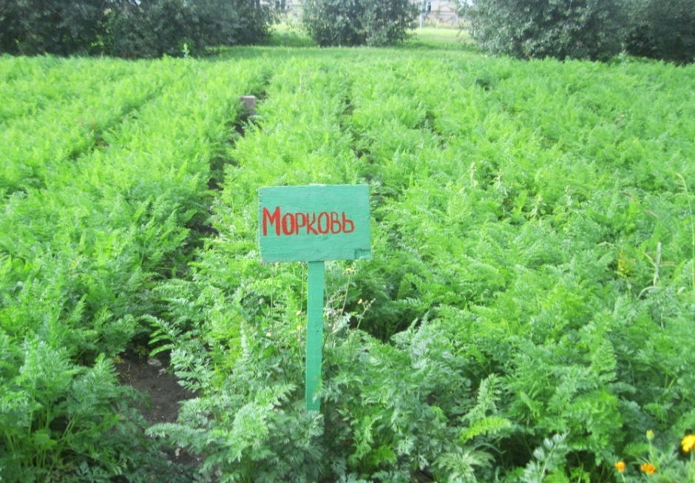
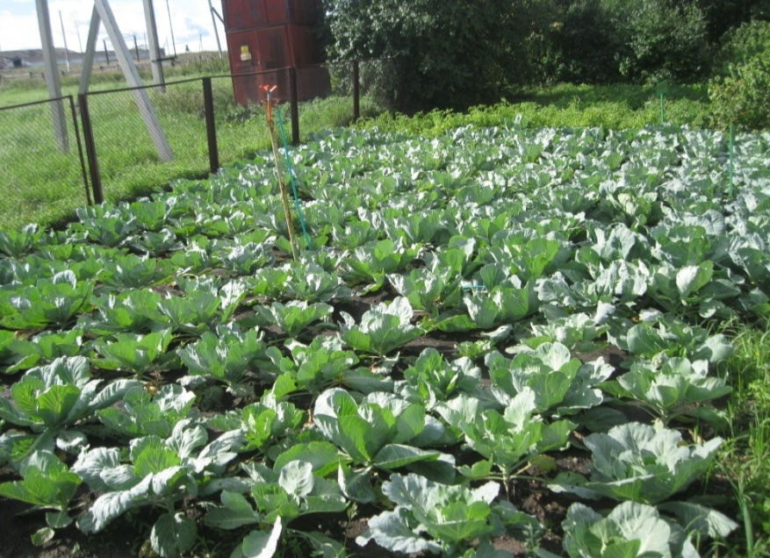
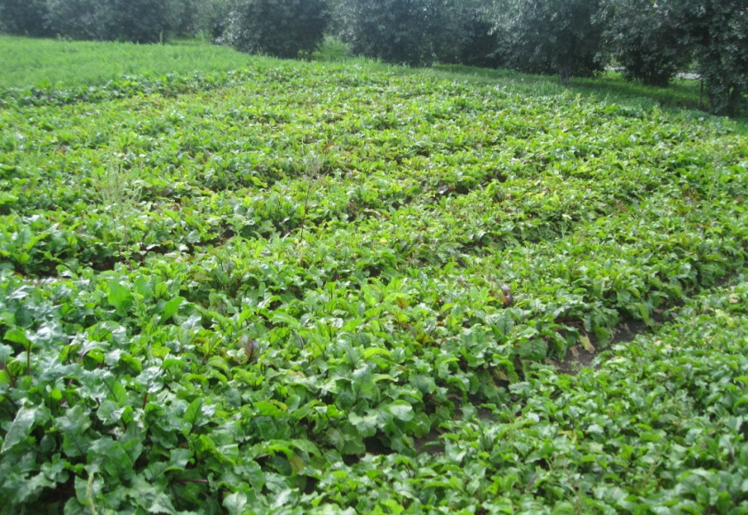
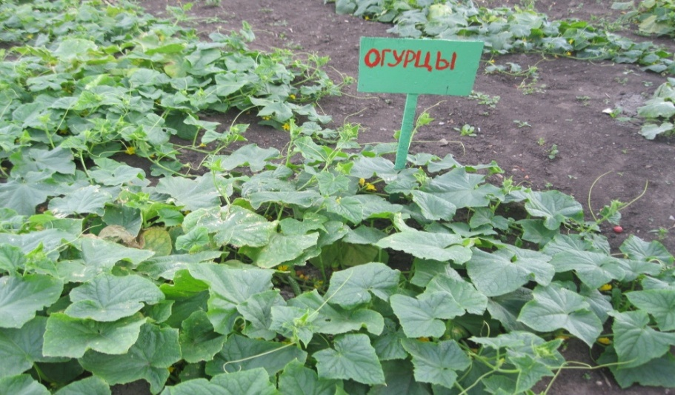
Овощной отдел

Slide 8
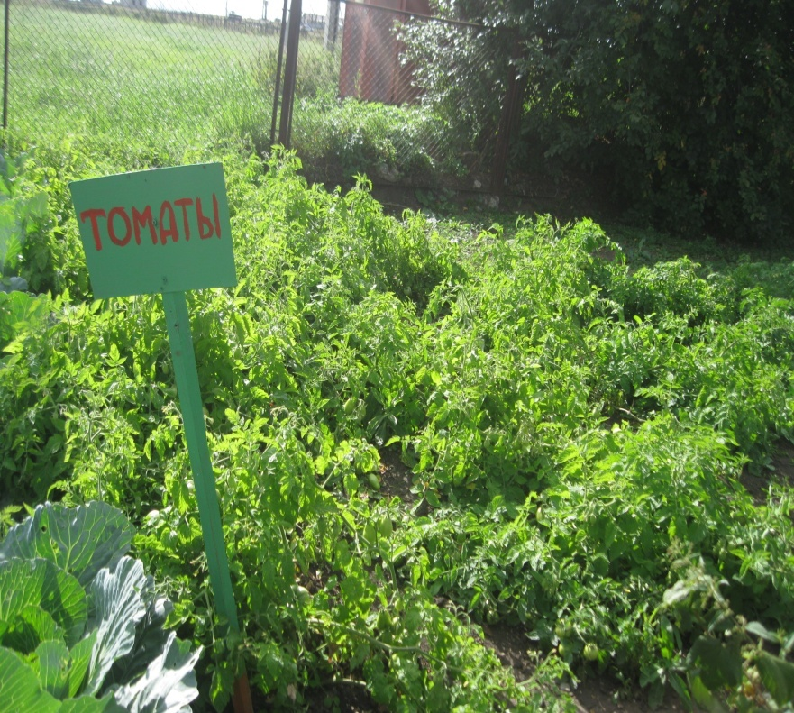
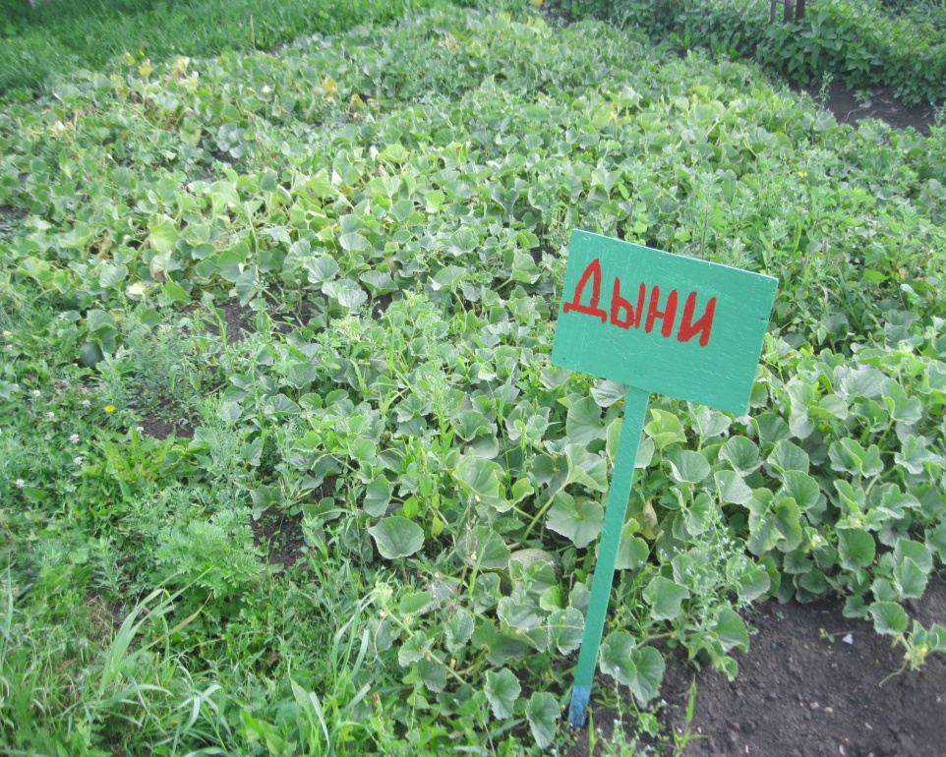
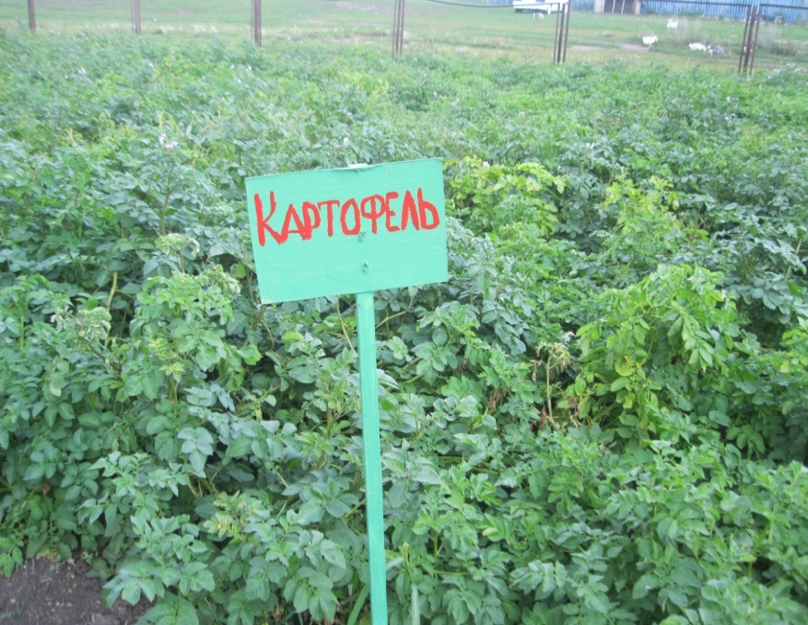
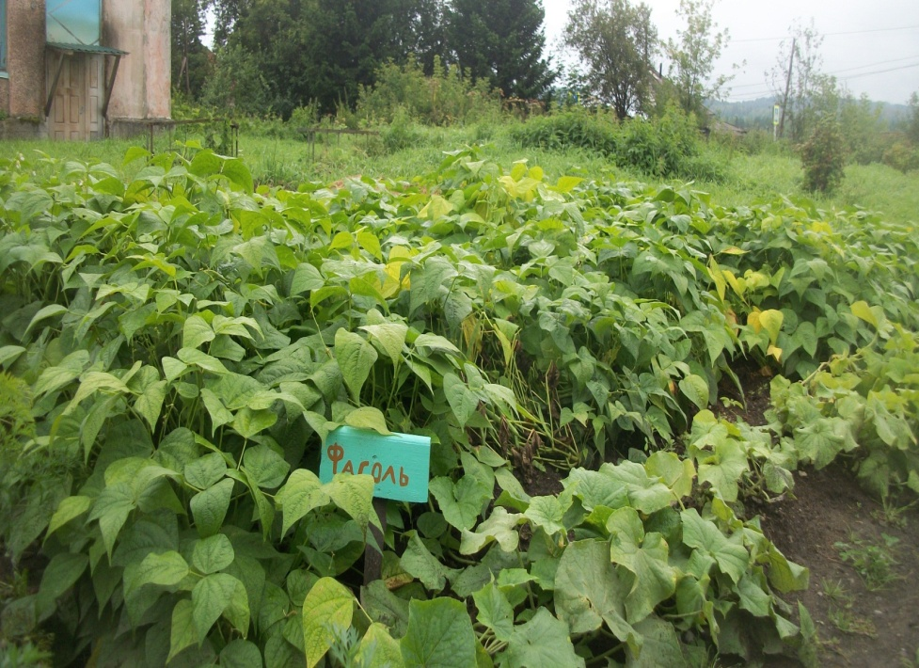

Slide 9
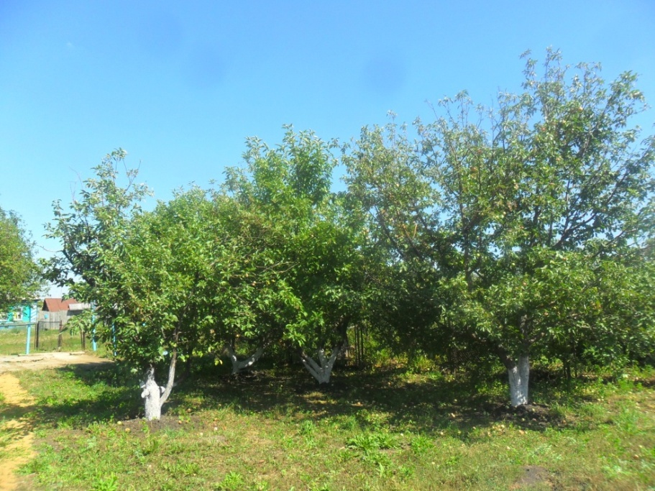
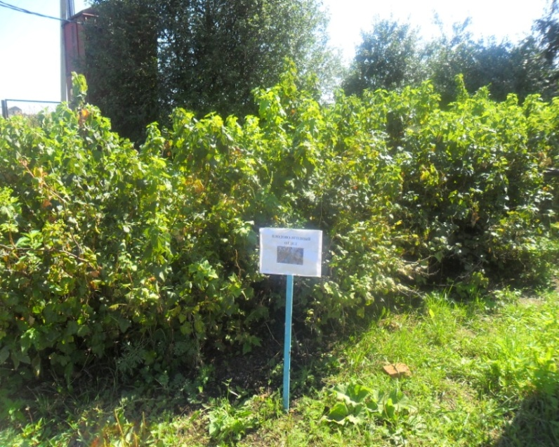

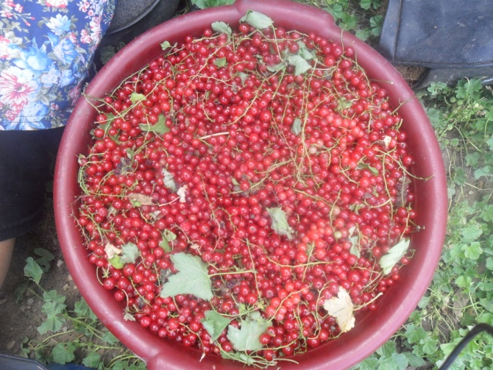
Плодово- ягодный отдел

Slide 10
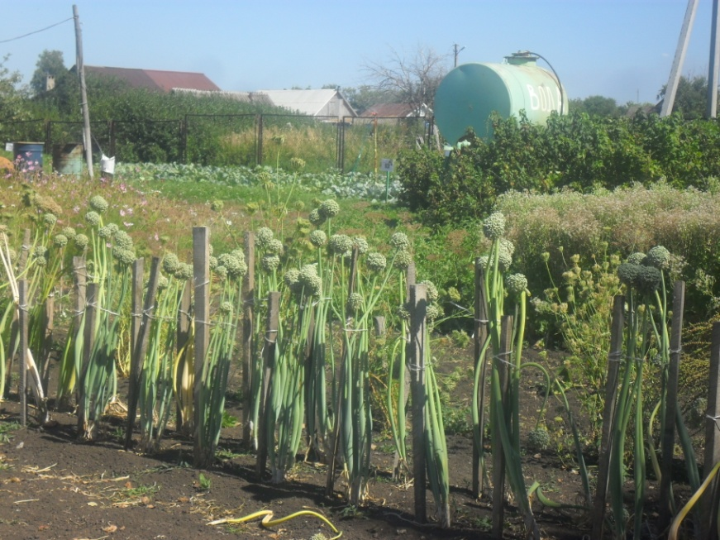
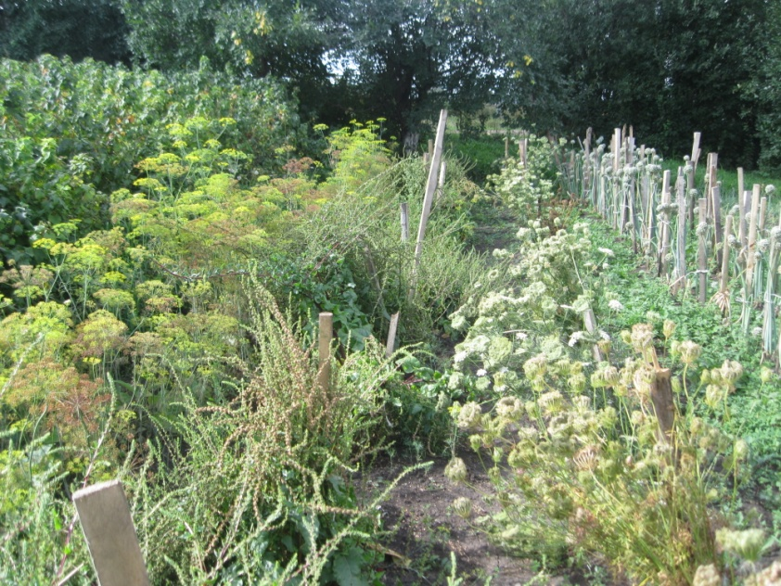
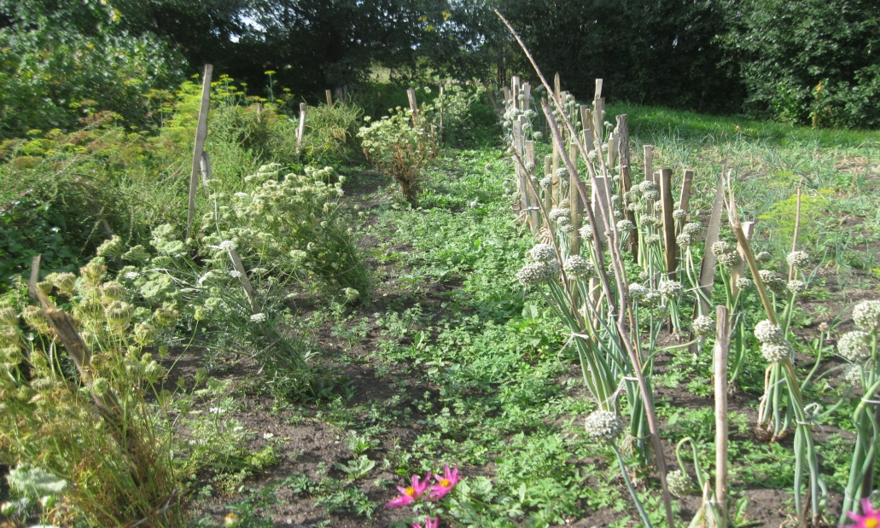
Семенной отдел

Slide 11
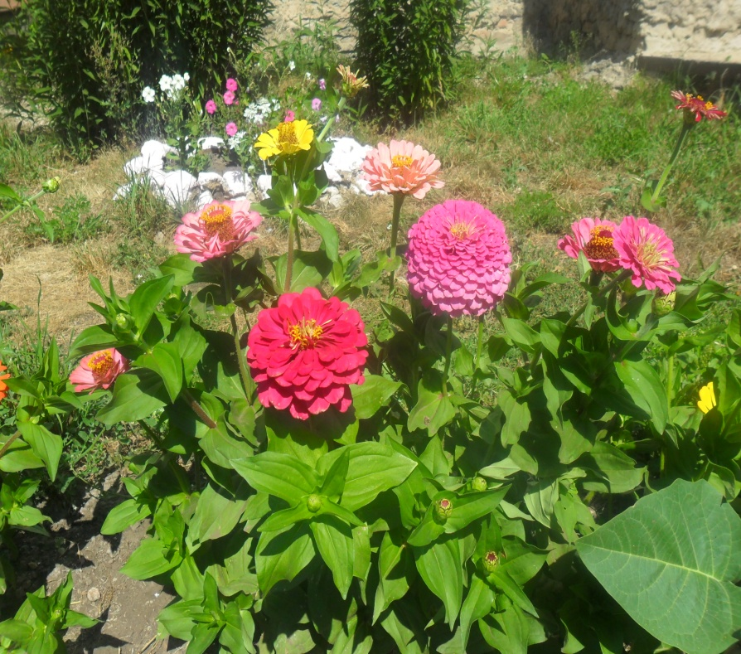
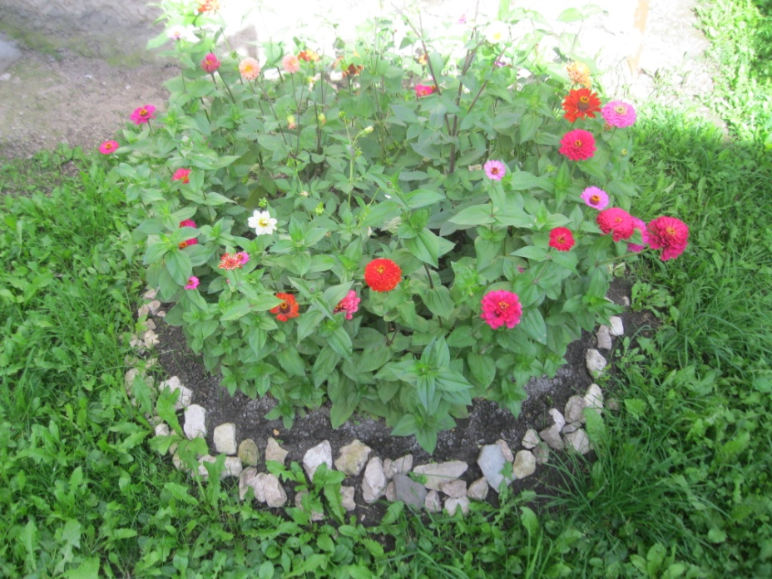
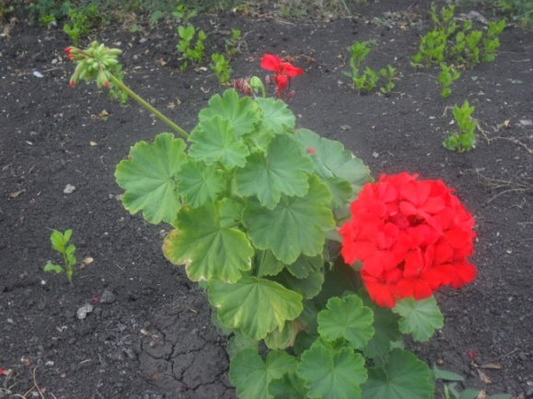
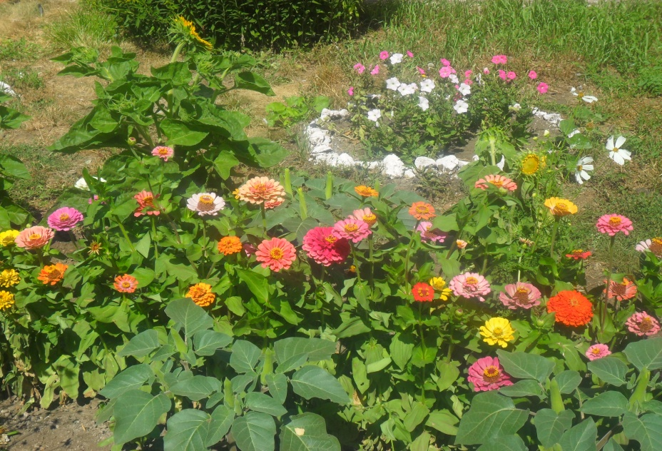
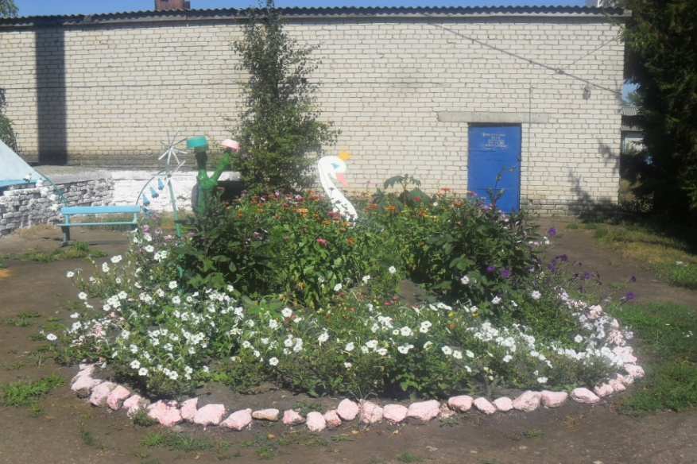
Цветник

Slide 12
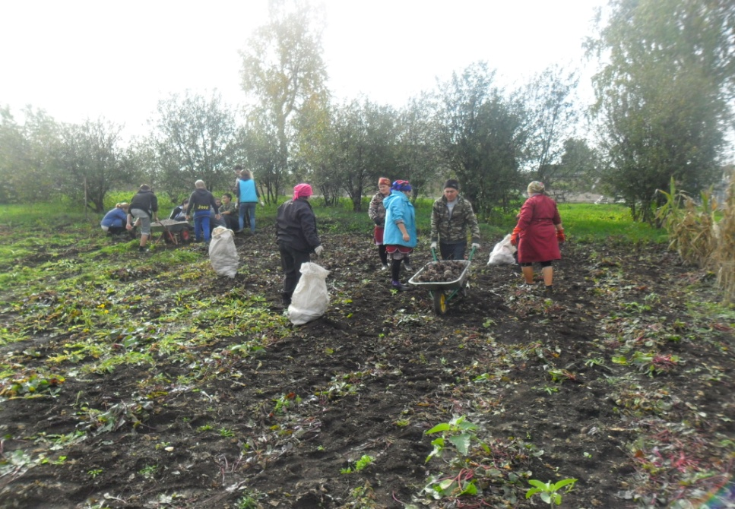
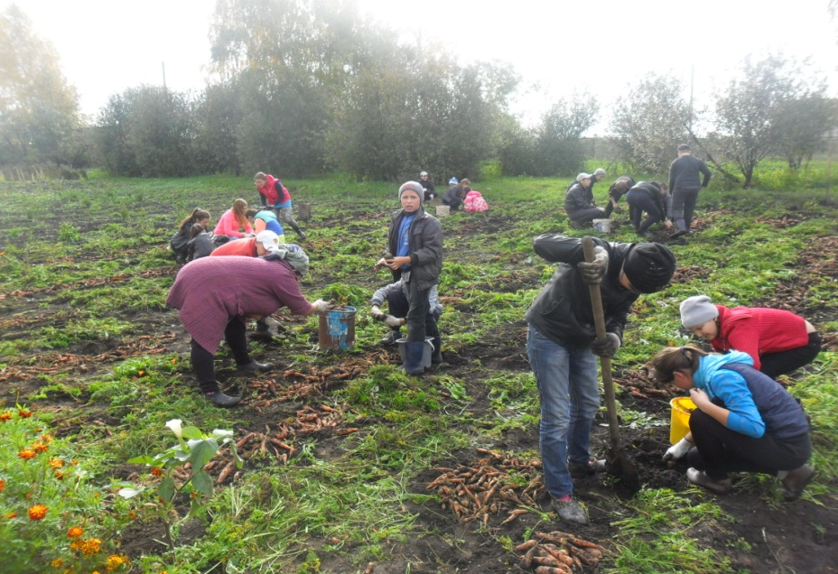
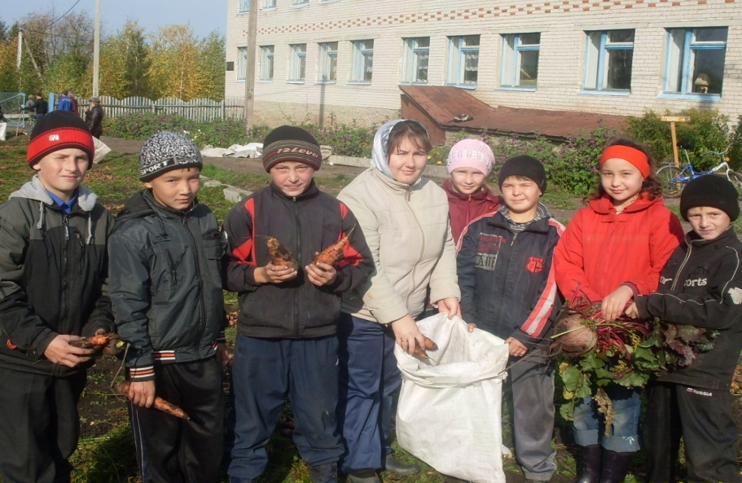
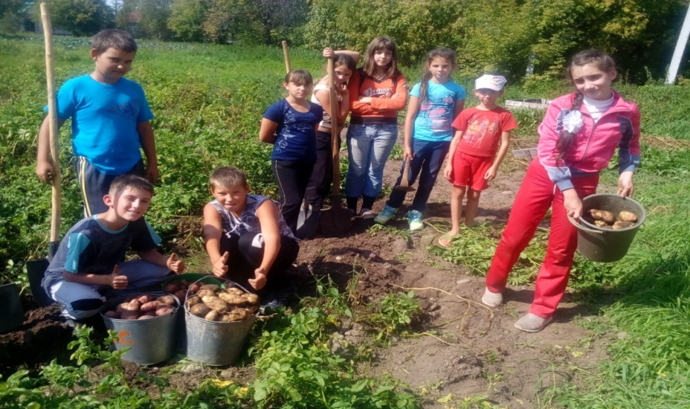
Уборка урожая

Slide 13
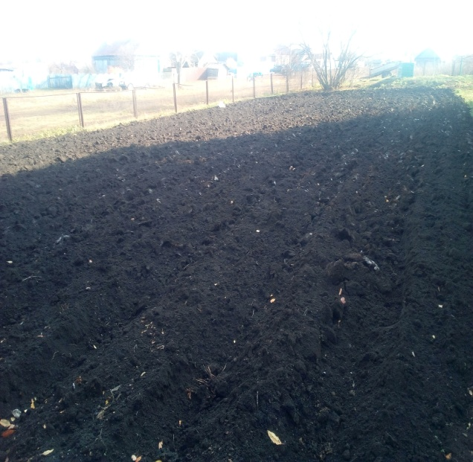
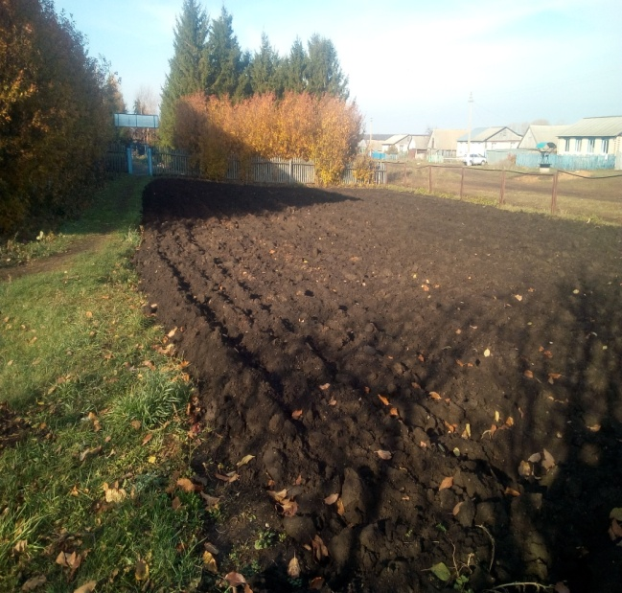
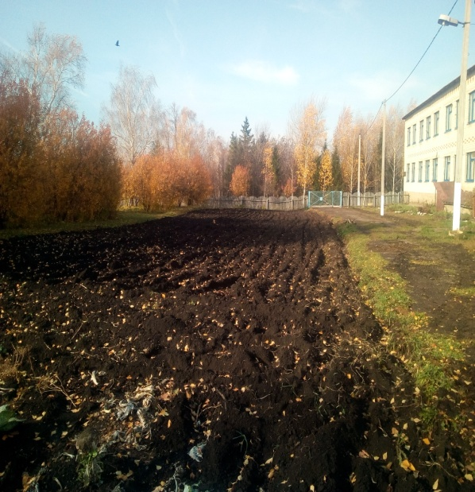
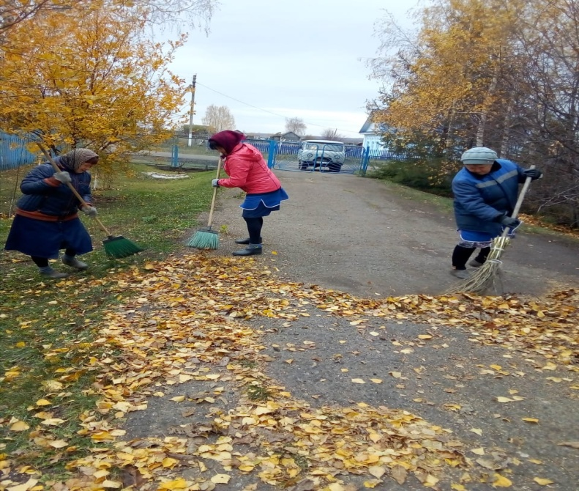
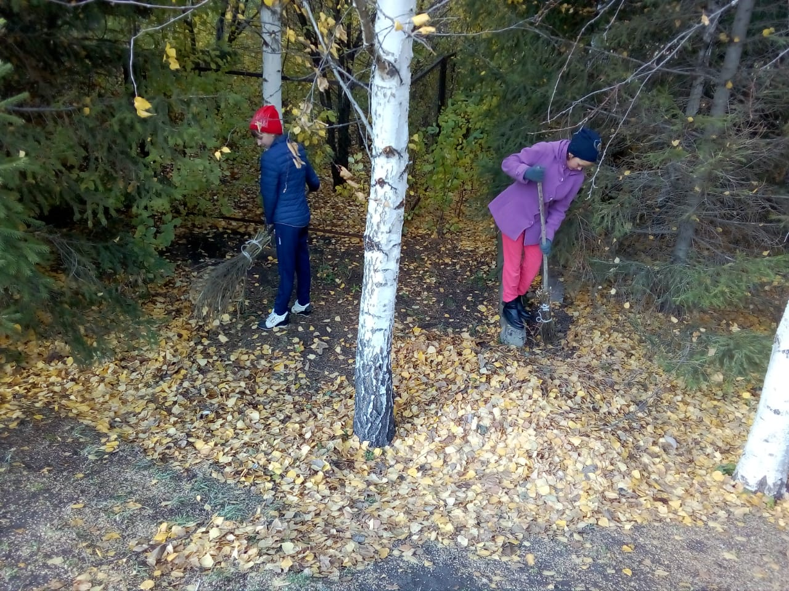
Подготовка к 2019г.

Slide 14
Информация по сбору урожая 2018
школа | Кар-тофель | капуста | свекла | лук | Мор -ковь | другое | сумма
Потребность с сентября- по май 2019г | 500кг | 135кг | 135кг | 180кг | 315кг | 80кг
Выращено | 800кг | 150кг | 275кг | 510кг | 642кг | 100кг
Реализовано на Ярмарке: Реализовано ИП Антонов | 100кг - | - - | 30кг - | 50кг 120кг | 50кг 102кг | 20кг - | 3700р 3516р
Потребность дош. Группа сентябрь-май | 225кг | 70кг | 45кг | 50кг | 90кг | -
Выращено дош группе | 200кг | - | 15кг | 40кг | 90кг | 30кг
Излишки | 175кг | 0 | 80 | 160кг | 175к | 0 | 9280
 |  |  |  |  |  |  | 16496р.

Slide 15
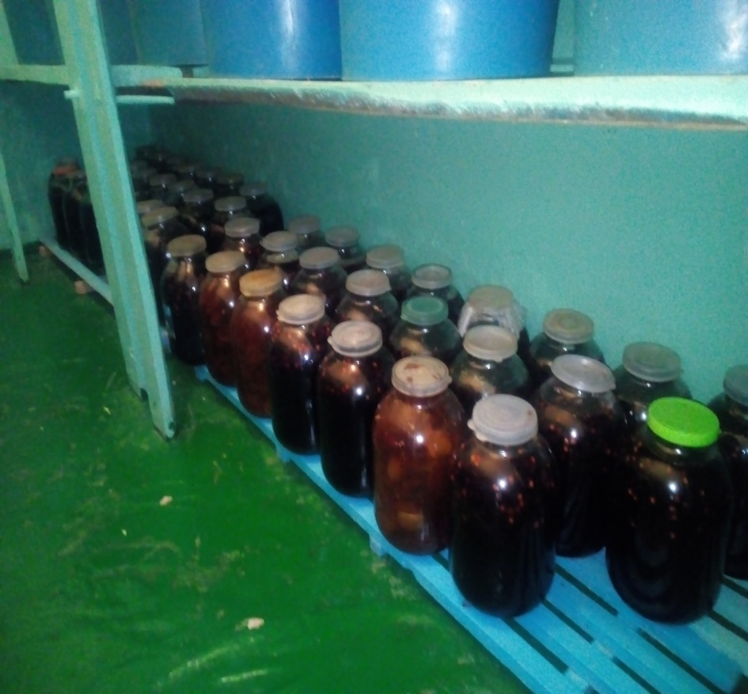
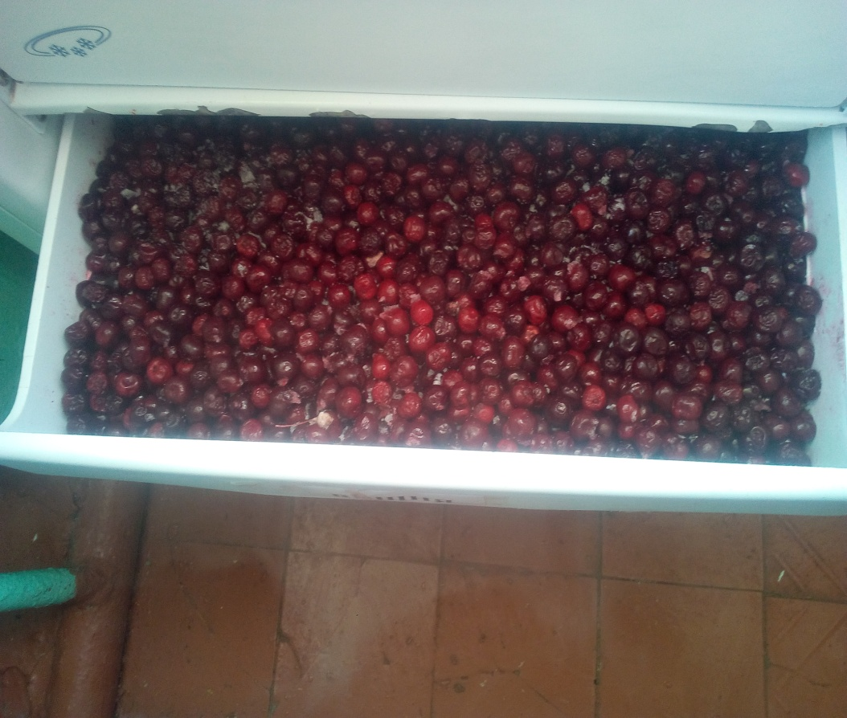
Средняя стоимость обеда без овощей в месяц: 400руб
Средняя стоимость обеда с овощами: 600руб.
Заготовлено всего варенья:
56 банок(3л)(280кг) из смородины, вишни , яблок.

Slide 16
Спасибо за внимание!

